Slide 1
Проект «Вырастим кристалл»
Муниципальное бюджетное дошкольное образовательное учреждение «Центр развития ребенка - детский сад №28 «Огонек»
Выполнили дети, родители и воспитатели группы №7 «Бабочки»
Бердск 2020
Notes:
Оригинальные шаблоны для презентаций: https://presentation-creation.ru/powerpoint-templates.html
Бесплатно и без регистрации.

Slide 2
Актуальность проекта
С самого рождения ребёнок является первооткрывателем, исследователем того мира, который его окружает. Для него всё впервые: солнце и дождь, страх и радость. Всем хорошо известно, что детей дошкольного возраста называют «почемучками». Самостоятельно ребёнок не может найти ответ на все интересующие его вопросы – ему помогают педагоги, родители.
Уделяя большое внимание развитию познавательного интереса у детей старшего дошкольного возраста через освоение исследовательских действий, в условиях самоизоляции весной 2020 года, мы с родителями воспитанников решили провести серию опытов для детей по выращиванию кристаллов из поваренной соли и сахара.

Slide 3
Цель проекта: развивать познавательную активность, интеллектуально-творческий потенциал ребенка путем совершенствования его исследовательских способностей.
Задачи:
1. Расширять кругозор детей о кристаллах.
2. Формировать у детей исследовательские навыки.
3. Развивать познавательный интерес к исследовательской деятельности, желание познавать новое, стремление наблюдать и экспериментировать.

Slide 4
Объект исследования: кристаллы соли и сахара.
Мы выдвинули гипотезу, что кристаллы соли и сахара могут появиться при создании определенных условий. Кристаллы можно вырастить дома или в группе детского сада.
Методы исследования: наблюдения, опыты, эксперименты, изучение литературы, рассматривание иллюстраций, рассматривание видеороликов
Предполагаемые результаты:
• расширить и систематизировать знания детей о соли и сахара, их свойствах;
• развить познавательные умения через опытно-экспериментальную деятельность;
• дети должны уметь анализировать и делать выводы, фиксировать полученный результат.
Продукт исследовательской работы: выращенные кристаллы.

Slide 5
Тип проекта: познавательно-исследовательский, групповой. Продолжительность проекта: краткосрочный (3 недели). Участники проекта: дети старшего возраста, воспитатель, родители воспитанников.

Slide 6
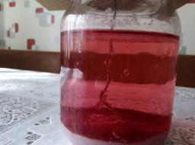
Для родителей и детей были подготовлены консультации с практическими рекомендациями по выращиванию кристаллов в домашних условиях.
В условиях самоизоляции родители проводили с детьми опыты, читали литературу, смотрели видео по теме «Кристаллы»

Slide 7
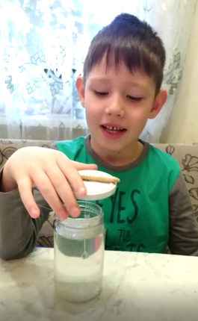
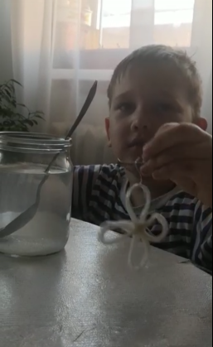
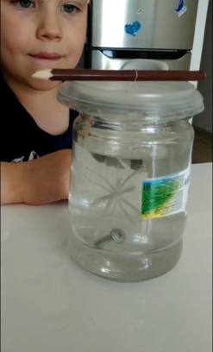
Родители и дети подготовили материал для опыта и включились в работу

Slide 8
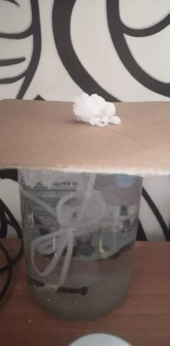
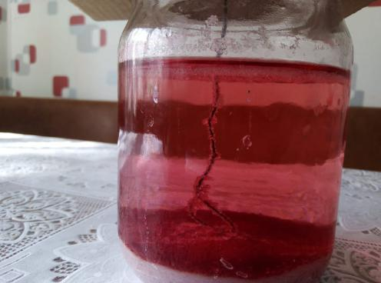
Наблюдая за ростом кристалла, дети заметили, что раствора становится меньше, то есть он испаряется

Slide 9
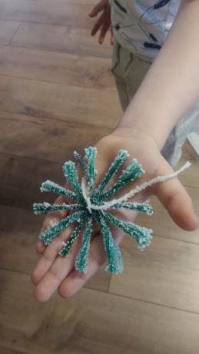
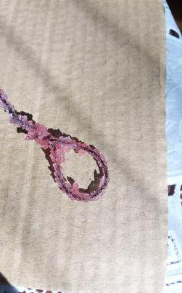
Такие кристаллы у нас получились

Slide 10
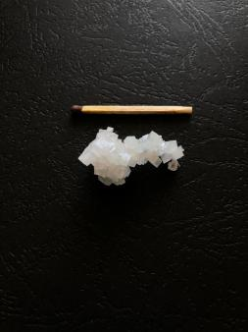
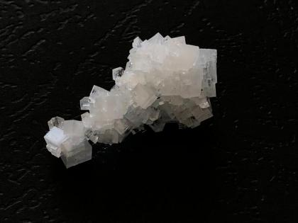
Рассматривая кристаллы, дети сделали вывод, что они имеют разную форму и разный размер, а также очень хрупки

Slide 11
В результате работы над проектом: - дети приобрели умения и навыки исследовательской деятельности: освоили способ выращивания кристаллов в насыщенном солевом растворе, провели наблюдение за ростом кристалла; -расширили свои знания о кристаллах; - повысился интерес к познанию окружающего мира. Всё это способствовало саморазвитию личности каждого ребёнка, воспитанию в нём целеустремлённости и самоуважения.

Slide 12
Благодарим за внимание!
Материал подготовила
Грачева Анна Николаевна

